Slide 1

Утренний круг
Вечерний круг
Пономарева Е.В.
Левская Т.О.
МБДОУ № 6

Slide 2
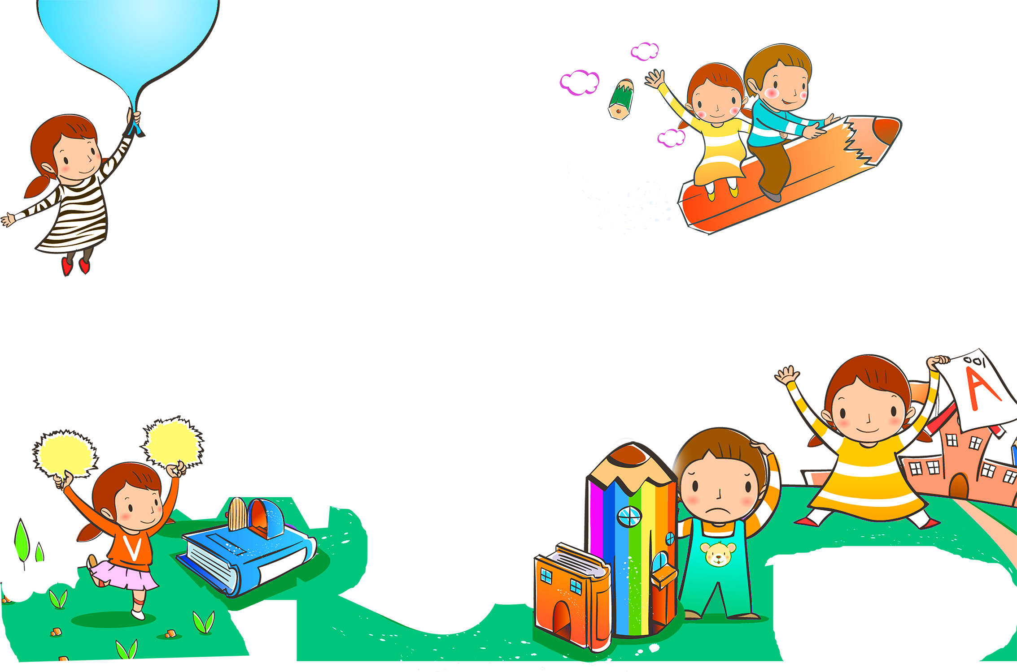
Утренний круг» — это ритмически организованная, эмоционально и сенсорно наполненная играми, направленная на стимуляцию активного участия ребенка в общей игре, на развитие его коммуникативных возможностей часть режимного момента, проводимого в определенное время. Это начало дня, когда дети собираются все вместе для того, чтобы вместе порадоваться предстоящему дню, т.д.

Slide 3
поделиться впечатлениями, узнать новости (что интересного будет сегодня?), обсудить совместные планы, проблемы, договориться о правилах и т. д. Именно на утреннем круге зарождается и обсуждается новое приключение (образовательное событие), дети договариваются о совместных правилах группы (нормотворчество), обсуждаются «мировые» и «научные» проблемы (развивающий диалог) и т.д

Slide 4
Таким образом, основная цель проведения утреннего круга — «задать тон» всему дню, то есть создать положительный эмоциональный настрой и вселить в ребёнка уверенность, что среди сверстников ему будет хорошо, а день обещает быть интересным и насыщенным.

Slide 5
Организация «Утреннего круга»
Цель: «задать тон» всему дню, создать положительный эмоциональный настрой и вселить в ребёнка уверенность, что среди сверстников ему будет хорошо, а день обещает быть интересным и насыщенным

Slide 6
С учётом этого основными задачами утреннего круга являются:
1. Создание эмоционального настроя на весь день – «задать тон»;
2. Установление комфортного социально – психологического климата в детском коллективе через свободное общение со сверстниками
3. Развитие общения и взаимодействия ребёнка со взрослыми и сверстниками, обогащение активного словаря; развитие связной речи.

Slide 7
К образовательным результатам утреннего круга можно отнести способность ребёнка:
· Контролировать своё поведение;
· Устанавливать контакты; выражать своё отношение;
· Выполнять простые правила, следовать простому алгоритму при общении в группе;
· Задавать вопросы и отвечать на вопросы в пределах своей осведомлённости и опыта;
· Высказываться в связи с высказываниями других;
· Использовать элементарные нормы общения;
· Сотрудничать со взрослыми и детьми в предложенных формах.

Slide 8
Ожидаемый образовательный результат
- Коммуникативное развитие: развитие навыков общения, умения доброжелательно взаимодействовать со сверстниками, готовности к совместной деятельности, умение вести диалог .
- Когнитивное развитие: развитие познавательного интереса, умения формулировать свою мысль, ставить задачи, искать пути решения.
- Регуляторное развитие: развитие умения соблюдать установленные нормы и правила, подчинять свои интересы интересам сообщества, планировать свою и совместную деятельность.
-воспитание взаимной симпатии и дружелюбного отношения детей друг к другу.
- Обеспечение эмоционального комфорта: создание положительного настроя на день, положительного отношения к детскому саду.

Slide 9
Правила
Правила вводятся постепенно, когда в них возникает потребность. Их формулировки обговариваются с детьми. Правила оформляются не только словесно, но и в виде рисунков или символов. Правила вывешиваются на видном месте и служат наглядным напоминанием согласованных норм поведения. В начале группового сбора важно определить правило очерёдности высказываний.

Slide 10
Вопросы
Для начала группового сбора осуществляется подбор организующих «ритуальных» вопросов, способствующих формированию навыков общения и планирования.
Пример:
Все ли нашли для себя местечко, все ли удобно устроились? Кто ещё не уселся?
Какое у вас настроение?
Посмотрите друг на друга. У всех ли радостные (светлые, приветливые, улыбающиеся) лица?
Кто очень хочет задать вопрос?
Кто желает поделиться своими новостями (впечатлениями, идеями, мыслями)?
О чём бы вы хотели узнать?
Что бы вы хотели посоветовать?
Как бы вы поступили в подобной ситуации?
Что вас порадовало (огорчило, удивило)?

Slide 11
Структура утреннего круга
1. Позывные для утреннего круга
Каждая группа выбирает для себя собственную традицию для оповещения детей о начале утреннего круга. Это может быть веселая музыка, звон колокольчика, речёвка, эстафета волшебного клубочка, когда дети, передавая друг другу клубок вместе с пожеланиями добра, счастья и любви, разматывают нить, связавшую их воедино. У детей, стоящих в кругу и соединенных одной нитью, педагог формирует чувство единения, взаимной привязанности, коллективизма и толерантности. Позывные можно связать с требуемой темой.

Slide 12
Организация утреннего круга
Дети вместе с взрослыми в течение сбора сидят в кругу – на стульчиках, на именных подушках, на ленточках-лучиках общего солнышка группы, словом, каждая группа сама определяет традицию организации круга. Круг способствует открытости, вниманию детей друг к другу, дает чувство единства в коллективе. Порядок расположения детей в кругу может меняться.

Slide 13
Дети нуждаются в любви и уважении своих сверстников, они хотят чувствовать себя частью группы. Приветствие адресовано каждому, кто находится в круге. Прежде чем начать приветствие, педагог его моделирует, то есть показывает, как это делается. Моделирование происходит каждый раз, когда приступают к новому этапу.
Существует много способов приветствия. Оно может быть вербальным и невербальным. Дети обращаются друг к другу по имени, с улыбкой, глаза в глаза. Устанавливается дружеская атмосфера. Большое значение имеет поза, спокойный и искренний тон голоса, дружелюбное выражение лица, открытые жесты. Дети усваивают множество веселых, занимательных, уважительных приветствий.

Slide 14
-Типичные приветствия: здравствуйте! Доброе утро! Привет!
- Формы приветствий разных народов.
- Приветствия с действиями: С добрым утром! - стоя лицом к лицу. С обниманием, хлопками.
- С переплетением рук «корзиночкой».
- Стихотворные приветствия.
- От имени литературных героев или лиц проекта.
- Приветствие с передачей мяча (шарика, клубка, микрофона, сердечка).
- Приветствие с комплиментами.
- Пантомима, игровые моменты.
- Песни, считалки, речевки.
Приветствие адресовано каждому, кто находится в круге.
Педагог начинает приветствие, показывает, как это делается.

Slide 15
Обмен новостями
Одной из самых любимых частей утреннего круга для детей является обмен новостями – ведь это возможность рассказать другим то, «что еще никто, кроме меня не знает», поделиться своими наблюдениями, похвастаться интересными событиями. Темы новостей могут быть и свободными, и «заданными».
- обмен информацией: календарные (погода, день недели, время года, праздник), групповые (сколько детей, мальчиков, девочек, кто отсутствует; ближайший день рождения, что сегодня нам предстоит, что интересного заметили в группе?).
- новости выходного дня;
- все, что переполняет, волнует душу ребенка («что ещё никто, кроме меня, не знает.

Slide 16
Темы новостей могут быть свободными или заданными.
Все дети одновременно поделится новостями не могут, поэтому можно предложить им коллегиально решить:
а) какое количество и кого мы сегодня выслушаем (девочек, мальчиков);
б) сегодня делиться новостями будут те, у кого есть в одежде что-то зеленое.
в) «Ты катись весёлый мячик быстро-быстро по рукам; у кого весёлый мячик, тот и новости расскажет нам»);
Педагог должен следить за тем, чтобы раз в неделю каждый из ребят смог рассказать свои новости.

Slide 17
Правила подачи новостей:
- не регламентируем (только по одной короткой новости);
- не отбираем (только хорошие);
- не вытягиваем (мы еще не слышали твоих новостей);
- не запрещаем (об этом мы не говорим; запретных тем нет).

Slide 18
Рекомендации:
- правила независимо от их содержания всегда:
- формулируются позитивно («бегать и кричать можно на улице» вместо «не кричи», «бегать нельзя»; «внимательно слушай других» вместо «не перебивай других»);
- правила вводятся, когда в них возникает потребность.
- правила и их формулировки обговариваются с детьми.
- правила оформляются словесно, рисунком, символом, значками.
- вывешиваются на видном мест

Slide 19
Пример
В понедельник традиционно проводятся «Новости выходного дня». Важной темой является тема «Добрые дела». Дети стремятся поделиться всем, что переполняет их душу, что, просится на язык – домашними событиями, удачами и неудачами, детскими обидами и достижениями. Дети рассказывают, какие наиболее интересные события произошли в их жизни. Затем педагог организует обсуждение. Дети принимают в нем участие, т. е. задают вопросы и комментируют услышанное. Таким образом, дети учатся правилам ведения речевого диалога, умению выражать свои чувства; обогащается и активизируется словарный запас.
Дети очень любят делиться новостями, и поэтому всегда возникает проблема, как в течение небольшого отрезка времени удовлетворить желание всех детей. Для решения данной проблемы можно предложить детям коллегиально решить, какое количество и кого мы сегодня выслушаем. У детей развивается эмоциональная отзывчивость, доброжелательность, уверенность в том, что его любят и принимают таким, какой он есть.

Slide 20
Игра
- дыхательная и пальчиковая гимнастика;
- словесные («Найди рифму», «Закончи предложение»);
- игры - фантазии («Оживление предметов» в старшей группе может быть представлено повествованием сказки, истории от лица главного героя);
- игры - цепочки (берём игрушку, а последующее задание - поздороваться, рассказать новости - от лица персонажа);
-игры - тренинги («Покажи настроение», «Хлопни-топни», «Я превращаюсь»).

Slide 21
Игра «Царевна Несмеяна»
Дети сидят в кругу. Выбранный (или желающий) ребёнок становится Царевной Несмеяной. Каждый старается её рассмешить. Выигрывает тот, кто сумеет вызвать улыбку Царевны.

Slide 22
Составление плана дня
Тогда давайте обсудим план нашего дня. Я хочу представить вам центры, которые сегодня работают в нашей группе. В одном из центров активности вам предлагается найти и выбрать самую удивительную улыбку среди фото, в зеркале, (для этого понадобятся фотографии улыбающихся людей, животных, фотоаппарат для фотосессии, зеркала для практики). В центре музыки можно послушать аудиозапись песенки «Улыбка». В творческом центре нарисовать улыбки маминой помадой или красками на воздушных шариках, бумажных тарелках и стаканчиках. - В речевом центре представлена схема, по которой вы без труда составите рассказ «Как улыбка помогает». В центре книги-познакомиться с веселыми рассказами Носова. В центре театрализации - устроить весёлое представление. В центре игры - организовать любимые игры под музыку. Подумайте, пожалуйста, какой из центров привлёк ваше внимание больше всего? Ваши предложения, с чего начнем?

Slide 23
Итог
Я желаю вам сегодня быть успешными, чтобы у вас всё получалось. Удачного дня.

Slide 24
Вечерний круг
проводится в форме рефлексии — обсуждения с детьми наиболее важных моментов прошедшего дня. Вечерний круг помогает детям научиться осознавать и анализировать свои поступки и поступки сверстников. Дети учатся справедливости, взаимному уважению, умению слушать и понимать друг друга. В теплое время года вечерний круг можно проводить на улице.

Slide 25
«Вечерний круг» помогает детям научиться осознавать и анализировать свои поступки и поступки сверстников – это и есть цель «Вечернего круга». Дети учатся справедливости, взаимному уважению, умению слушать и понимать друг друга.
Основное отличие вечернего круга от утреннего в том, что он проводится в форме рефлексии — МЫ обсуждаем с детьми наиболее важные моменты прошедшего дня: то есть о том, что мы делали, что запомнили, что понравилось и что не понравилось.
Рекомендовано вечерний круг организовать во второй половине дня. Обсуждение в младшем дошкольном возрасте занимает от 5 до 20 минут, в старшем дошкольном возрасте от 10 до 20 минут.

Slide 26
Структура вечернего круга
Вводная часть
Условный сигнал.
Условный сигнал должен отличаться от сигнала на утренний круг. Например, на утреннем круге используется звон колокольчика, а на вечернем - созывает детей определенная спокойная мелодия: желательно одна и та же каждый день, чтобы дети её запомнили и уже понимали, для чего эта мелодия звучит.

Slide 27
Основная часть
Беседа.
На вечернем круге мы вспоминаем с детьми прошедший день, обсуждаем проблемные ситуации, если они возникли в течение дня.
На вечернем круге необходимо создать определенный психологический настрой: включить медитативную музыку (желательно одну и ту же на определённый период времени, поставить в центр (круга свечу, фонарик).)
Здесь мы уточняем и закрепляем знания о том:

Slide 28
• Какой день недели сегодня? Какое число? Какой день недели завтра?
• Какая часть суток сейчас?
• Что вы делаете в это время в детском саду?
• Что делают в это время ваши близкие?
• Что интересного сегодня вы узнали? Чем занимались?
• Как выполнили свою работу?
Проводятся различные рефлексивные игры на разные темы.
Например: к детям прилетает красивая птичка.
Воспитатель задает вопросы по теме прошедшего дня, и птичка прилетает на ладошку к тому ребенку, который хочет высказаться.

Slide 29
Заключительная часть
Ваши пожелания на завтрашний день (группе, друг другу).
Завершающий ритуал.
Пример проведения «Вечернего круга» на практике
Все дети становятся в круг, затем воспитатель начинает передавать длинную ленточку. При передаче ленточки по кругу каждый должен сказать друг другу ласковое слово или комплимент. После этого, все дети садятся на ковер и к ним «прилетает» красивая птичка. Воспитатель задает вопросы по теме прошедшего дня, и птичка прилетает на ладошку к тому ребенку, который хочет высказаться. В конце нашего круга, ребята рассказывают о своих планах и желаниях на следующий день и обнимают друг друга.
Благодаря творческому подходу к организации данного компонента режима пребывания в ДОУ у детей формируется положительный настрой на весь день, что благоприятно сказывается на воспитательно-образовательном процессе в целом.

Slide 30
Рекомендации
Желательно, чтобы круг, образованный детьми, находился всегда в одном и том же месте, так как дети через два-три месяца привыкают обсуждать свои проблемы в кругу. А в старшем возрасте могут уже сами без присутствия воспитателя пользоваться этой технологией для обсуждения своих проблем.
Вечерний круг проводится во второй половине дня, например, сразу после полдника, чтобы в группе присутствовали практически все дети.

Slide 31
Утренний и вечерний круг — это не занятие.
А отличие их в следующем:
Это позиция педагога: воспитатель не учитель, а член сообщества, равный со всеми детьми. Так же, как у каждого ребенка у него есть своя точка зрения.
У круга нет четкого плана, так как мы не можем предположить все детские ответы и куда пойдет обсуждение. Круг – это живое общение и педагогу нужно очень гибко реагировать.
Когда педагог в позиции учителя – он обладает знаниями, и он передает эти знания детям. Когда мы проводим круг – у каждого из детей есть свои знания, есть свои мысли и свое отношение.
Воспитатель не должен быть инструктором. Он должен оставлять детям инициативу. Дети должны решать, что делать и как делать.

Slide 32
УСПЕХОВ ВАМ
В ПРОВЕДЕНИИ
УТРЕННИХ И ВЕЧЕРНИХ КРУГОВ!!!

